Slide 1
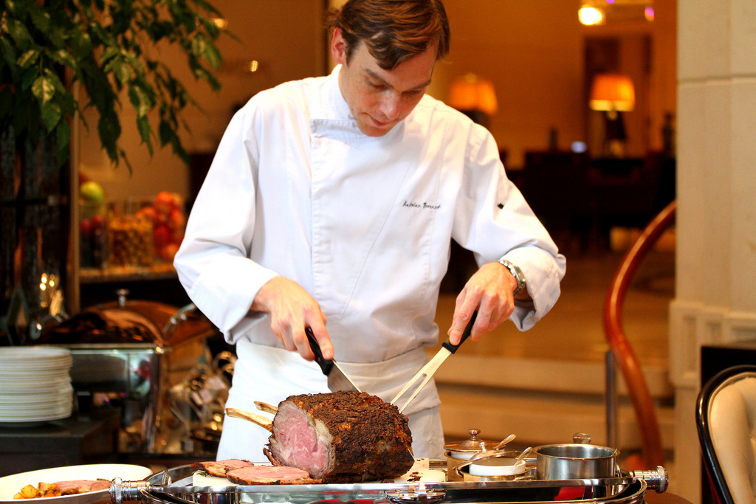
Tranş, kesilip parçalanmadan bütün halde pişirilen et yemekleri, balıklar, tavuk ve diğer kümes hayvanları ile av etlerinin temizlenip dilimlenmesi ve porsiyonlanması işlemidir.

Slide 2
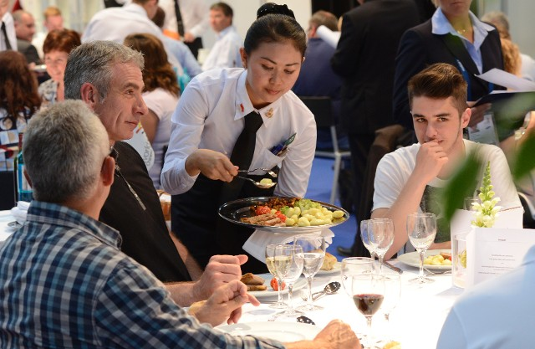
Maşa Servisi
Yemeğin servis tabağından (tepsiden) konuk tabağına aynı boy kaşık ve çatal maşa olarak kullanılarak servis edilmesidir. Çoğunlukla büyük kaşık ve büyük çatal kullanılır. Konuk yemeği kendisi alacaksa çatalı sol eline kaşığı da sağ eline alarak yemeği servis tabağından kendi tabağına alır. Personel servisi kendisi gerçekleştirecekse kaşık ve çatalı üç farklı şekilde tutarak maşa olarak kullanabilir.

Slide 3
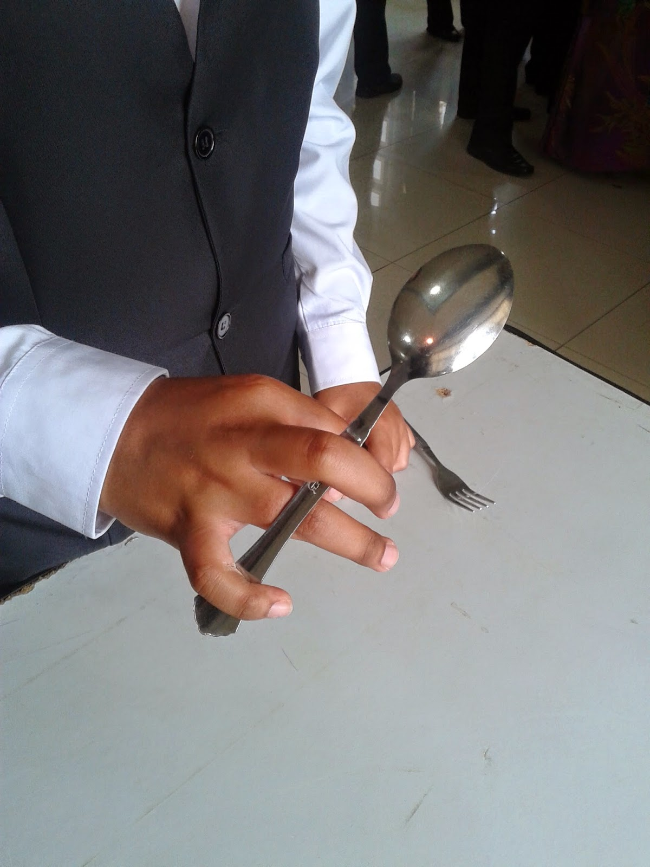
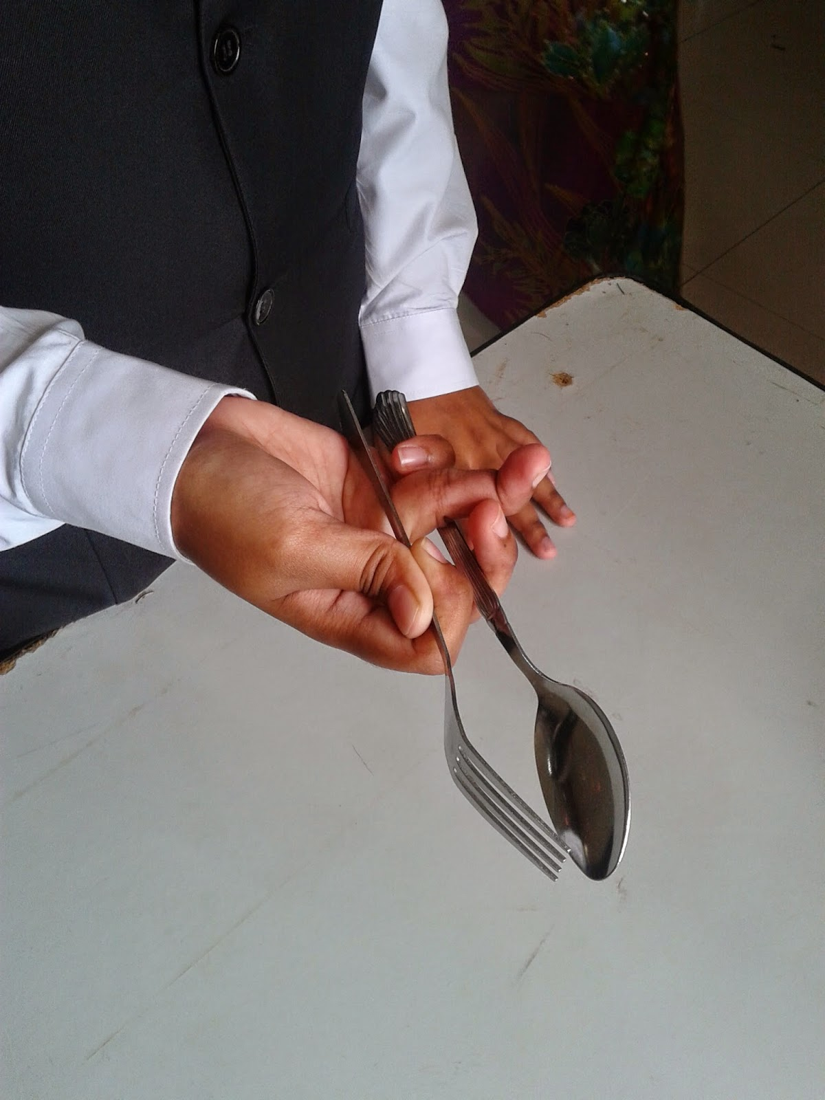

Slide 4
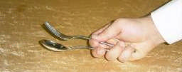
1. Düz Maşa Tutuşu
Kaşığın altta çatalın üstte olduğu her iki takımın da iç kısımlarının birbirine paralel olduğu tutuş biçimidir. Kolay alınabilen yemeklerin, garnitürlerin ve sosların servisinde kullanılabilir.

Slide 5
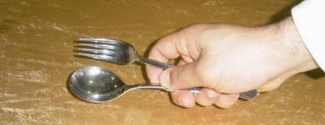
2. Bitişik Maşa Tutuşu:
Kaşığın solda çatalın sağda olduğu iç kısımlarının yukarı baktığı tutuş biçimidir. Pilav, küçük taneli veya küçük doğranmış sebzeler ve sote yemeklerin servisinde kullanılabilir.

Slide 6
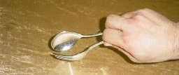
3. Ters Maşa Tutuşu
Kaşığın altta çatalın üstte olduğu; iç kısımlarının birbirine baktığı tutuş biçimidir. Servis tabağından alınması güç, tek ve büyük parçalı yemekler, dolmalar ve ekmek servisinde kullanılabilir.

Slide 7
Gueridon Üzerinden Maşa Servisi
Gueridon üzerinde hazırlanan ve porsiyonlara ayrılan yemeklerin sağ elde tutulan büyük kaşık ve sol elde tutulan büyük çatal vasıtasıyla servis kabından alınıp yemek tabağına yerleştirilmesi ve konuklara sunulmasıdır.

Slide 8
Tabak / Amerikan Servis
En temel özelliği yemek tabaklarının mutfak personeli tarafından tüm garnitür ve soslarıyla birlikte mutfakta hazırlanmasıdır. Servis elemanının görevi hazır olan tabağı mutfaktan alıp konuk masasına servis etmektir. Bu nedenle zamandan tasarruf sağlar, çok yetenekli ve tecrübeli personel ihtiyacını ortadan kaldırır.

Slide 9
Aile Tipi Servis (Family Service):
Kişi sayısına göre mutfakta hazırlanan, porsiyonlanan yemeklerin personel tarafından servis tabağı ile topluca masaya getirilmesi, tabaklara servisin ise masada konuklar tarafından yapılması esasına dayanır.
Konuklar tabaklarına servisi masada kendileri yaptıkları için servis personelinin işini kolaylaştıran ve çok sayıda personele ihtiyaç duyulmayan bir servis türüdür.

Slide 10
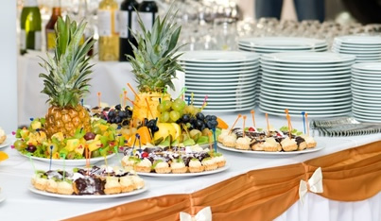
Büfe Servisi:
Konuklara sunulacak olan tüm yemeklerin (Çorbalar, ordövrler, salatalar, soğuk, sıcak yemek çeşitleri tatlı ve meyveler…) mutfakta hazırlanarak salonda, uzun masaların üzerine dizilerek, konukların istedikleri yiyecek ve içeceklerden istedikleri kadar almasına olanak sağlayan servis şeklidir.

Slide 11
Çek imzalatılmadan odadan çıkılmamalıdır. Çek ile birlikte kalem mutlaka misafire verilmelidir
Odada çalışıldığı zaman içinde güler yüzlü olunmalı ve sadece servisle meşgul olunmalıdır.
Gereksiz konuşmalardan, kontrol eder gözlerle etrafa bakmaktan kaçınılmalıdır.
Kral dairesi, suit gibi yerlerde masa hazırlandığı zaman misafirin yatak odası kapısı çalınıp masanın hazır olduğu bildirilmelidir. (Kahvaltı servisinde).
Servis dönüşü, koridorlarda bulunan boşlar aşağıya götürülmelidir.

Slide 12
Misafirler yatakta iseler, kahvaltıyı yatakta isteyip istemedikleri sorulmalıdır. (Tepsi ile serviste) kahvaltıyı yatakta almak isterlerse şöyle hareket edilmelidir:
a. Varsa bu iş için kullanılan araba yatağa yanaştırılmalıdır,
b. Yoksa yatağın yan tarafından çalışılmalıdır,
c. Bayan personel bayan misafir, erkek personel de erkek misafirin yattığı taraftan servis yapmalıdır.
d. Karşı cinslerin (bayan personel erkek misafir veya tersi) bulunması halinde personel ayak ucundan servis yapmalıdır.

